Slide 1
PHÒNG GIÁO DỤC ĐÀO TẠO QUẬN GÒ VẤP
Toán

Slide 2
MỞ SÁCH GIÁO KHOA TOÁN tập 1, trang 60,61

Slide 5
Toán

Slide 6
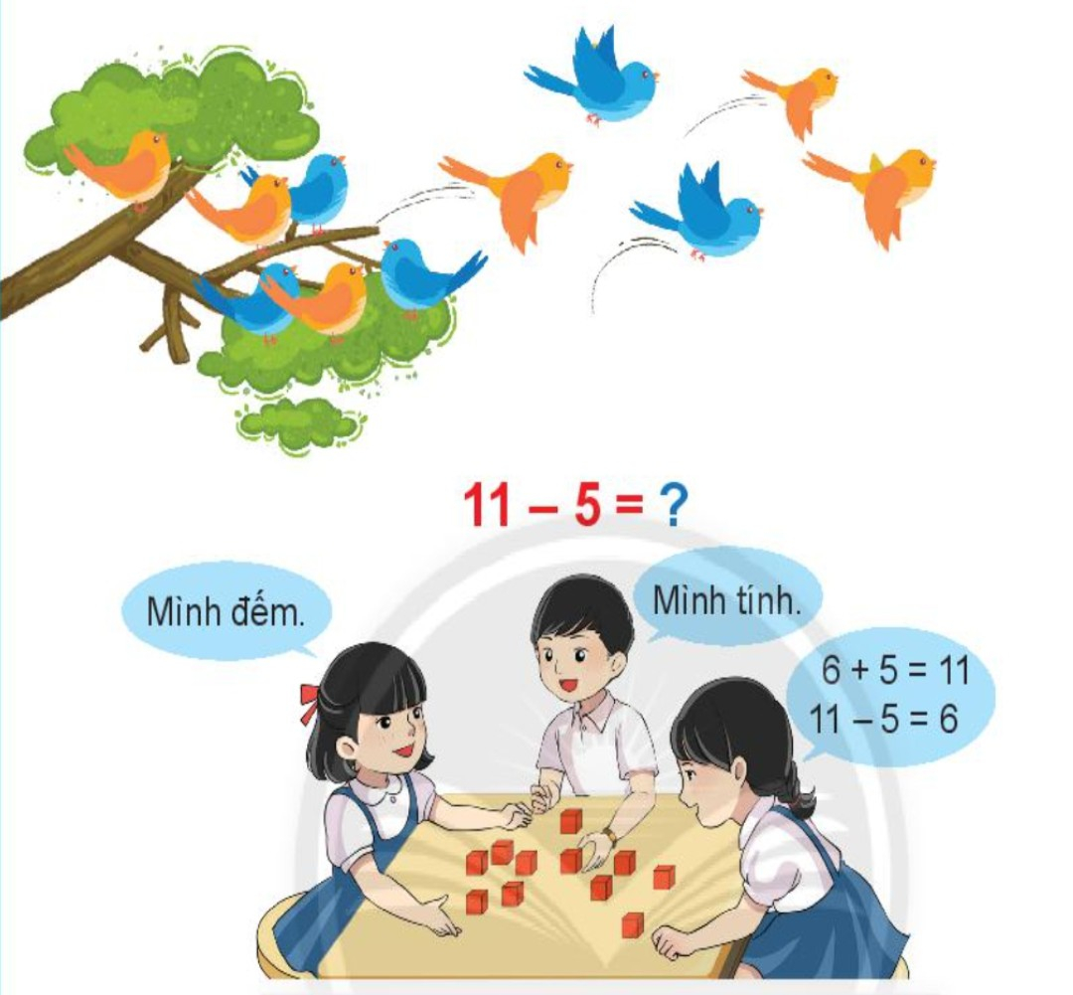
Quan sát tranh
Có 11 chú chim đang đậu trên cành cây. Sau đó 5 chú chim bay đi. Hỏi còn lại mấy chú chim đậu trên cành cây?
11 - 5 = ?
?
?
?
Có thể dùng công cụ hỗ trợ (khối lập phương, ngón tay, hình vẽ,…)

Slide 7
Cách 1: Đếm bớt
11 - 5 = ?
1
2
3
4
5
6
7
8
9
10
11
?
?
?
11 - 5 = 6

Slide 8
Cách 2: Đếm thêm
11 - 5 = ?
1
2
3
4
5
6
7
8
9
10
11
?
?
?
11 - 5 = 6

Slide 9
Cách 3: Tính
11 - 5 = ?
11

Slide 10
Cách 3: Tính
11 - 5 = ?
11 - 5 = 6

Slide 11
Cách 3: Tính
11 - 5 = ?
11

Slide 12
Cách 3: Tính
11 - 5 = ?

Slide 13
Cách 3: Tính
11 - 5 = ?

Slide 14
Cách 3: Tính
11 - 5 = ?
11 - 5 = 6

Slide 15
Cách 3: Tính
11 - 5 = ?
11 - 5
Trừ để được 10
11 - 1 = 10
1
4
10 - 4 = 6
Rồi trừ số còn lại
11 - 5 = 6
Tách số 1 ở số sau
để làm gì?

Slide 16
Muốn tính 11 trừ đi một số,
ta làm thế nào?
Trừ để được 10 rồi trừ số còn lại
11 trừ mấy để được 10?
11 trừ 1 để được 10

Slide 17
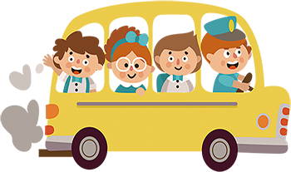

Slide 18
1 Tính
a) 11 – 1 – 3 b) 11 – 1 – 5
c) 11 – 1 – 6 d) 11 – 1 – 8

Slide 19
1
Tính:
11 – 1 – 3 = . . .
a)
7
10

Slide 20
1
Tính:
11 – 1 – 5 = . . .
b)
5
c)
11 – 1 – 6 = . . .
4
11 – 1 – 8 = . . .
d)
2

Slide 21
2 Tính nhẩm
11 – 3 11 – 8 11 – 6
11 – 7 11 – 4 11 – 9

Slide 22
2
Tính nhẩm
11 - 3
= 8
1
2

Slide 23
2
Tính nhẩm
11 - 3
= 8
11 - 8
= 3
11 - 7
= 4
11 - 4
= 7
11 - 6
= 5
11 - 9
= 2

Slide 24
3
Tính để biết mỗi chú ếch sẽ nhảy vào chiếc lá nào.
11 – 4
11 – 7
11 – 2
11 – 5
11 – 9
7
9
4
2
6

